Slide 1
Dvojaká povaha svetla

Slide 2
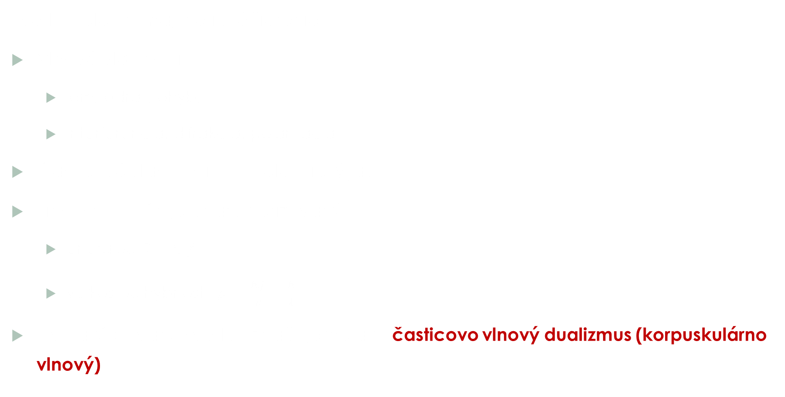

Slide 3
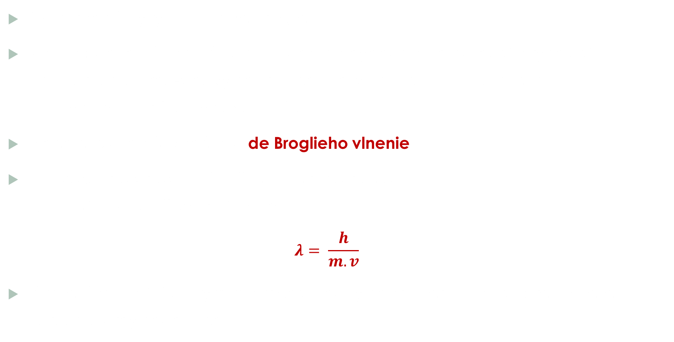
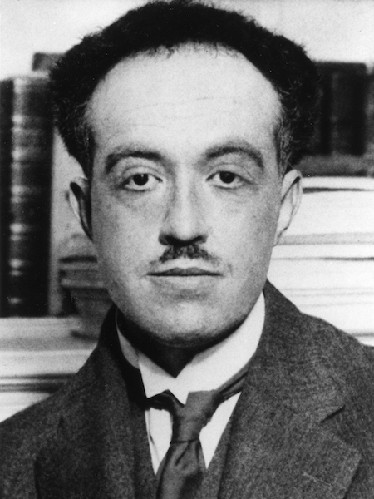

Slide 4
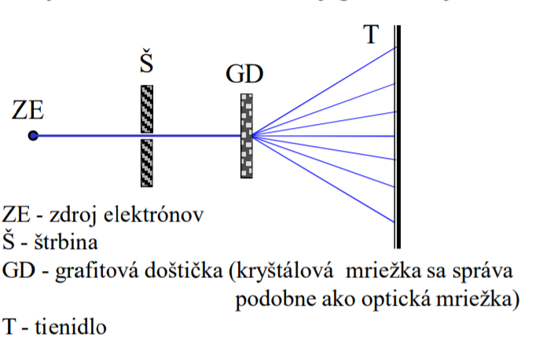
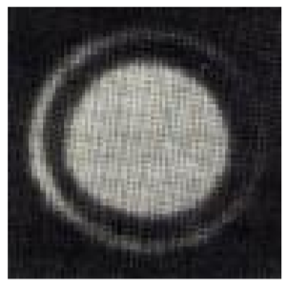
Dôkaz de Broglieho hypotézy
1927 - rozptyl elektrónov na monokryštáli niklu
ohyb elektrónov na grafitovej doštičke
vzniká interferenčný obrazec

Slide 5
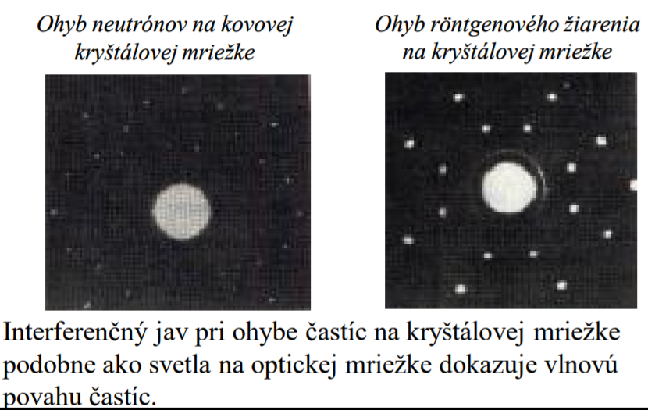

Slide 6
Príklady
Určte hmotnosť fotónu a) červeného svetla s vlnovou dĺžkou 750 nm b) fialového svetla s frekvenciou 7,5 . 10¹⁴ Hz.
Vypočítajte de Broglieho vlnovú dĺžku elektrónu , ktorého rýchlosť je desatina rýchlosti fotonónov
Vypočítajte de Broglieho vlnovú dĺžku guľôčky s hmotnosťou 1 g, ktorá sa pohybuje rýchlosťou 1 cm.s^{-1.}
V obrazovke televízneho prijímača sú elektróny urýchlené potenciálnym rozdielom 15kV. Aká je rýchlosť a de Broglieho vlnová dĺžka týchto elektrónov?

